Slide 1
HTTP Server
Estudo do servidor

Slide 2
O que é um servidor Web ?
Servidor web (web server) pode referir ao hardware ou ao software, ou ambos trabalhando juntos:
Referente ao Hardware
Referente ao Software
Em um nível mais básico, o navegador fará uma requisição utilizando o protocolo HTTP sempre que necessitar de um arquivo hospedado em um servidor web. Quando a requisição alcançar o servidor web correto (hardware), o servidor HTTP (software) enviará o documento requerido, também via HTTP.

Slide 3
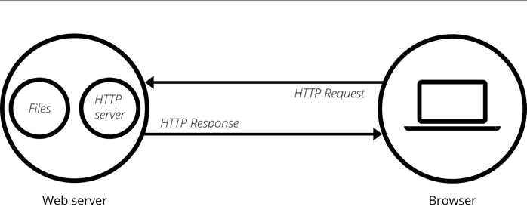

Slide 4
Páginas dinâmicas
vs
Páginas estáticas
A origem do conteúdo enviado pelo servidor web numa resposta a um pedido em HTTP pode ser:
Estática: se vier diretamente de um ficheiro já existente no servidor
Dinâmica: se for criada dinamicamente por outro programa, script ou API chamado pelo servidor.

Slide 5
Comunicando através do HTTP
Um servidor web fornece suporte para HTTP (protocolo de transferência de hipertexto). Como o próprio nome indica, o HTTP especifica como transferir arquivos de hipertexto (ou seja, documentos vinculados da web) entre dois computadores.

Slide 6
Comunicando através do HTTP
O HTTP fornece regras claras sobre como um cliente e um servidor se comunicam:
Somente clientes podem fazer requisições HTTP, e somente para servidores. Servidores podem apenas responder a uma requisição HTTP dos clientes.
Quando fizer a requisição de um arquivo via HTTP, os clientes devem fornecer a URL do arquivo.
O servidor web deve responder todas as requisições HTTP, mesmo que seja com uma mensagem de erro.

Slide 7
Comunicando através do HTTP
Em um servidor web, o servidor HTTP é responsável por processar e responder as requisições recebidas:
Ao receber uma requisição, um servidor HTTP primeiramente confirma se a URL requisitada corresponde ao arquivo existente.
Se confirmar, o servidor web envia o conteúdo do arquivo de volta ao navegador. Senão, o servidor de aplicações cria o arquivo necessário.
Se nenhum dos processos for possível, o servidor web retorna uma mensagem de erro ao navegador, mais conhecido como "404 Not Found". (Esse erro é tão comum que muitos desevolvedores web passam um bom tempo criando páginas de erro do 404.)

Slide 8
Comunicando através do HTTP
Veja abaixo alguns exemplos de servidores web (software) comumente encontrados em servidores web (hardware):
Servidor HTTP: envia os arquivos que compõem um site.
Servidor FTP: realiza upload e download de arquivos entre computadores e servidores.
Servidor de e-mail: envia, recebe e armazena e-mails.
Servidor de banco de dados: armazena dados.

